Slide 1
ГЕРОИ ОТЕЧЕСТВЕННОЙ ВОЙНЫ 1812 ГОДА
ГБОУ школа №657 Приморского района
Воспитатель Михайлова М. Б.

Slide 2
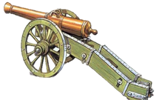
КАРТА ЕВРОПЫ 1812 ГОДА
Французские войска подошли к границе и вторглись на территорию России. Началась Отечественная война.

Slide 3
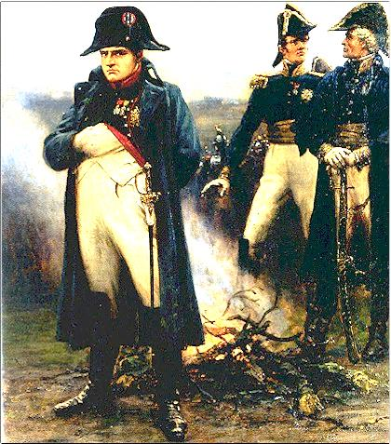
Отечественная война началась 23 июня 1812 года.
Французская армия во главе с Наполеоном решила покорить Россию. Армия Наполеона была сильна, в боях она одержала много побед. Но главной своей целью Наполеон считал взятие Москвы.
Он говорил, что если возьмёт Москву, то поразит Россию в самое сердце.
Наполеон Бонапарт

Slide 4
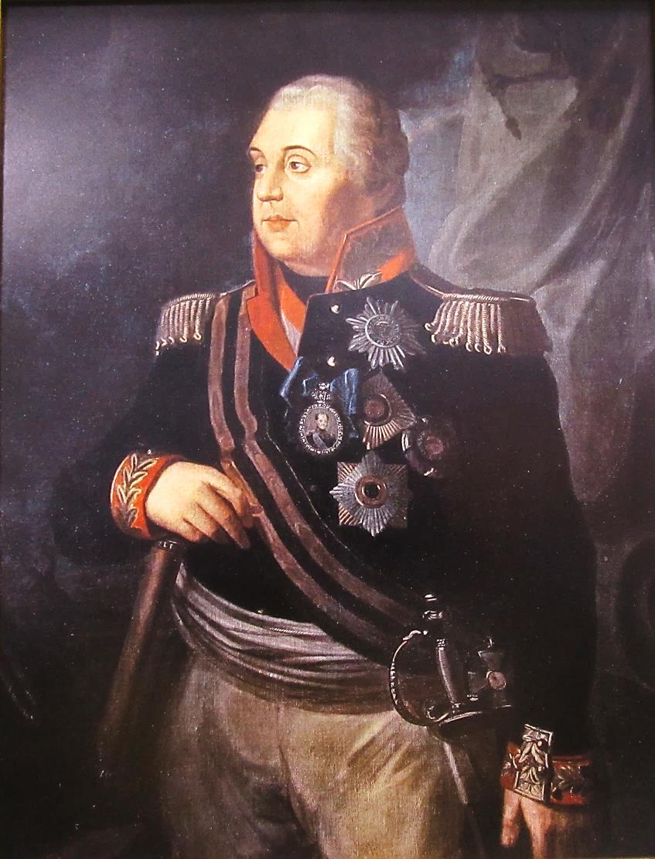
Михаил Илларионович Кутузов
- русский полководец, генерал-фельдмаршал. Родился в Санкт-Петербурге. С детства получил хорошее образование, знал несколько иностранных языков.
В чине капитана служил под руководством Суворова. Проходил службу в действующей армии. Отличился при взятии Измаила, когда повёл солдат на приступ крепости. Его подвиг был высоко оценен Суворовым.
Кутузов М.И. был назначен Главнокомандующим русскими войсками за 10 дней до Бородинского сражения.
Это был умный, смелый, мужественный, добрый полководец.
Солдаты любили его и говорили: «Приехал Кутузов бить французов».

Slide 5
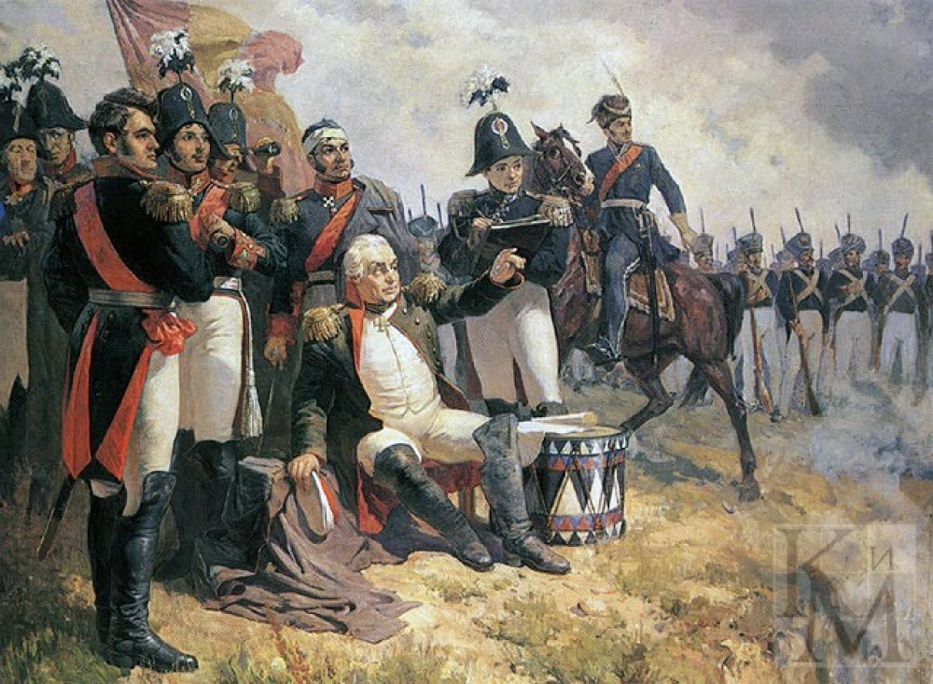
Кутузов умело вёл бои, старался, чтобы как можно меньше погибло солдат. В боях русская армия проявляла стойкость и решительность.

Slide 6
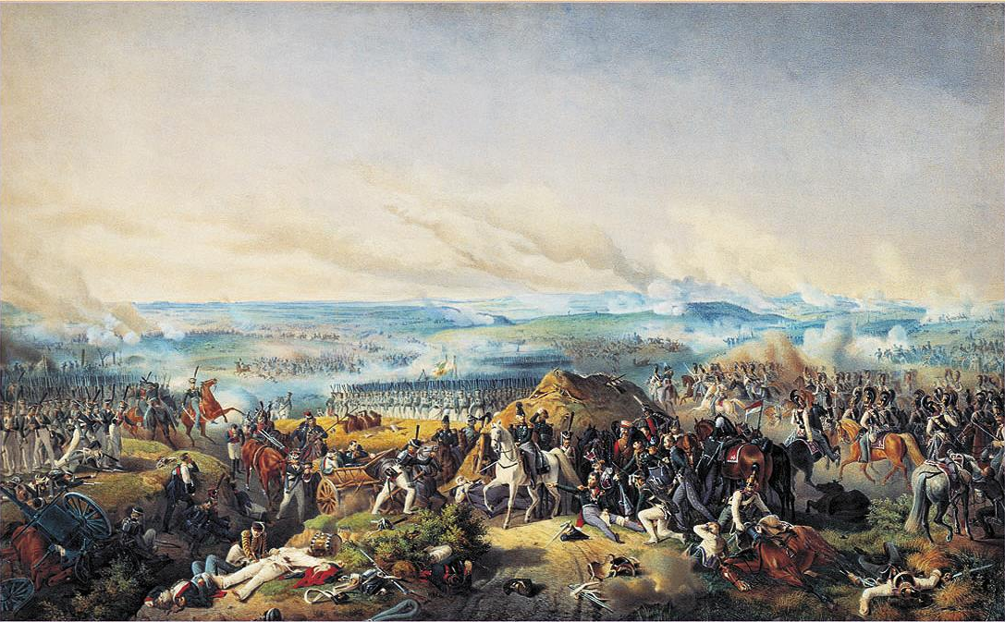
26 августа 1812 года М. И. Кутузов решил дать бой армии Наполеона у деревни Бородино. Это сражение вошло в историю как Бородинское сражение

Slide 7
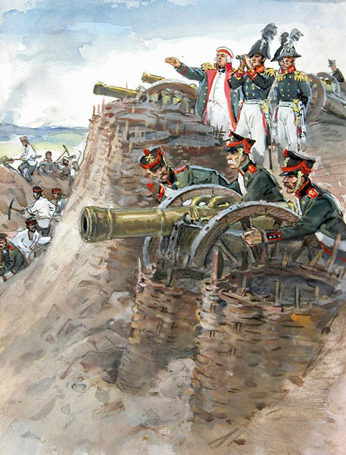
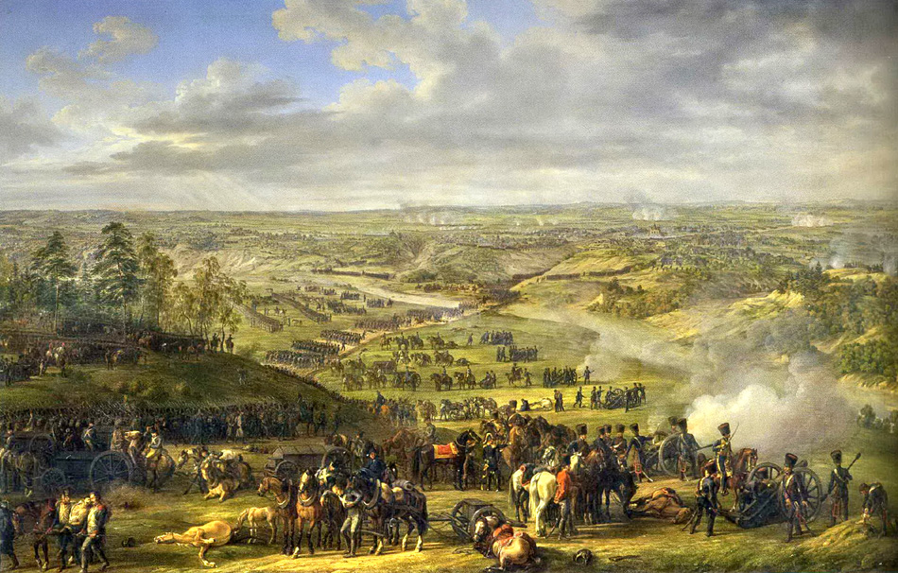
И вот нашли большое поле
Есть разгуляться где на воле
Построили редут!
У наших пушки на макушке!
Чуть утро осветило пушки
И леса синие верхушки-
Французы тут как тут.
Врагов было в два раза больше, но русские сражались не на жизнь, а насмерть. Это было страшное сражение.

Slide 8
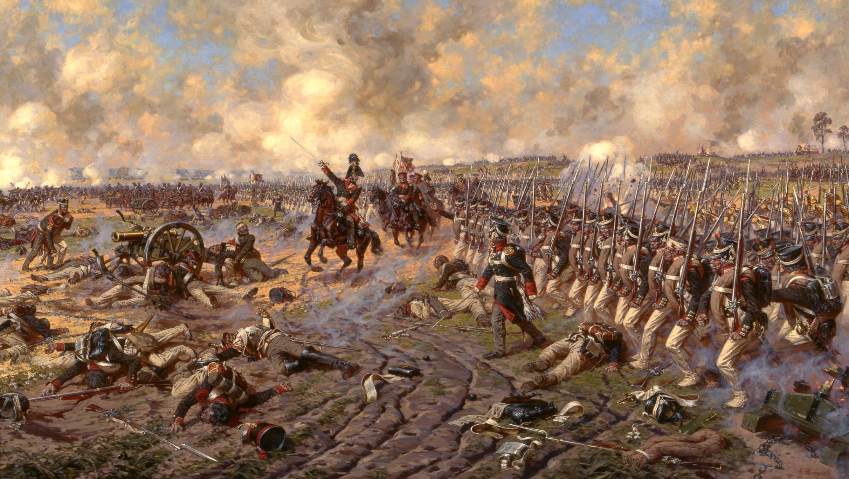
Вам не видать таких сражений!
Носились знамёна как тени,
В дыму огонь блистал,
Звучал булат , картечь визжала,
Рука бойцов колоть устала,
И ядрам пролетать мешала
Гора кровавых тел.
Изведал враг в тот день немало,
Что значит русский бой удалый,
Наш рукопашный бой!

Slide 9
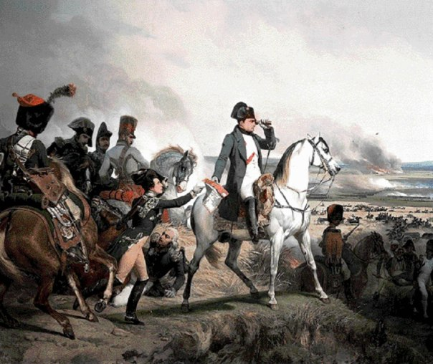
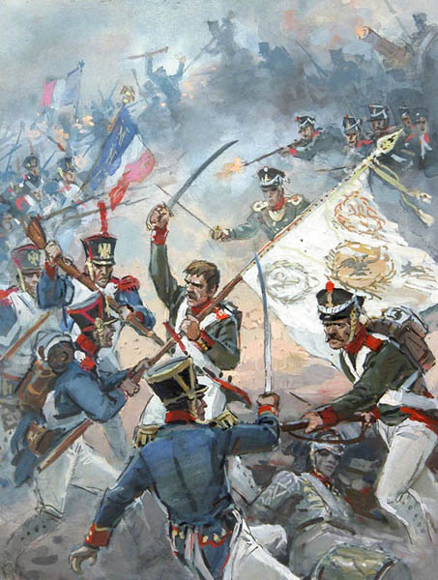
Только тёмная ночь остановила бой!
Наполеон сказал: «Самое страшное сражение было под Москвой, здесь я увидел, что русские непобедимы!»

Slide 10
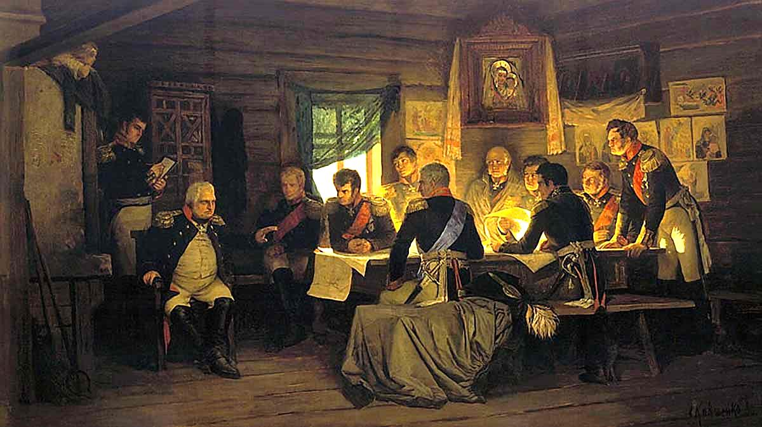
СОВЕТ В ФИЛЯХ
При всей храбрости и стойкости русских солдат силы были не равны, русских было намного меньше чем французов. Кутузов не хотел напрасно терять солдат, поэтому в Филях был проведён военный совет. По решению Кутузова и всех генералов было решено оставить Москву.
«С потерей Москвы ещё не потеряна Россия, а с потерей армии Россия потеряна» - эти слова М.И. Кутузова вошли в историю.

Slide 11
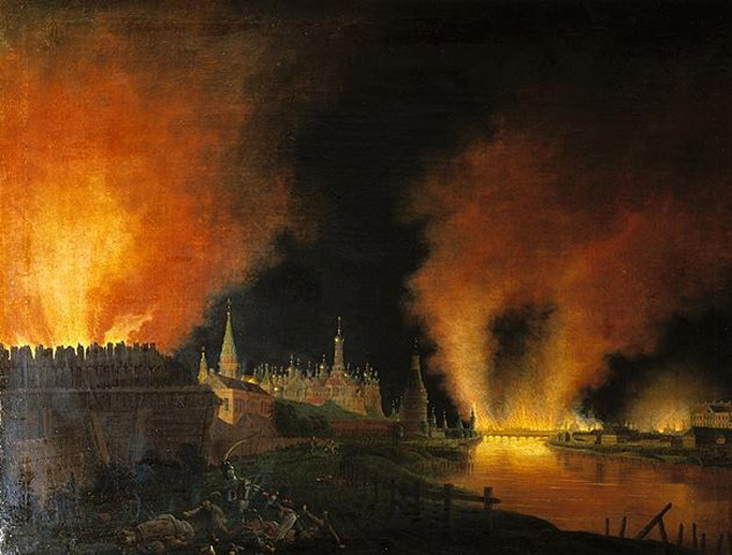
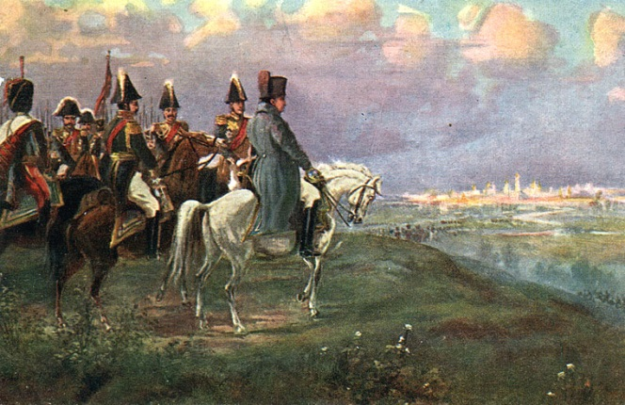
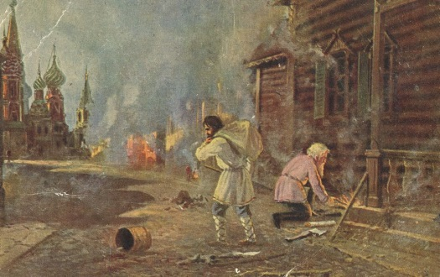
Москва в огне
Наполеон ждал, что встречать его выйдут москвичи, но когда французы вошли в Москву она была пуста: москвичи вместе с армией Кутузова покинули город. Уходя они поджигали свои дома, чтобы ни чего не досталось врагу.

Slide 12
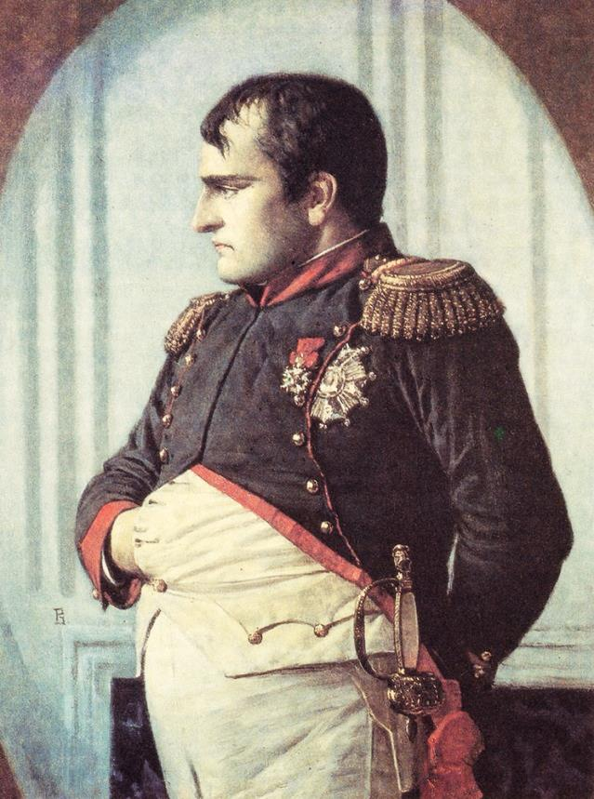
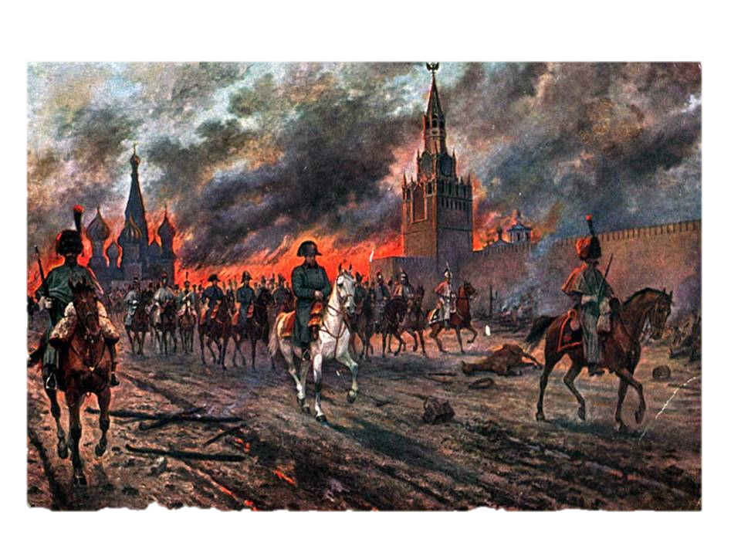
Напрасно ждал Наполеон
Последним счастьем упоённый
Москвы колено преклонённой
С ключами старого Кремля:
Нет, не пошла Москва моя
К нему с повинной головою.
Не праздник, не приемный дар,
Она готовила пожар
Нетерпеливому герою.
А.С. Пушкин

Slide 13
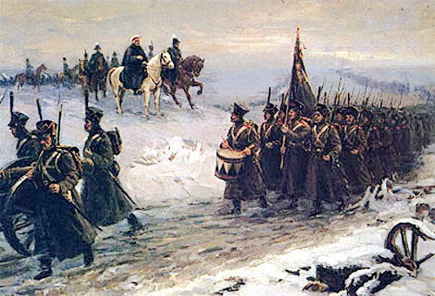
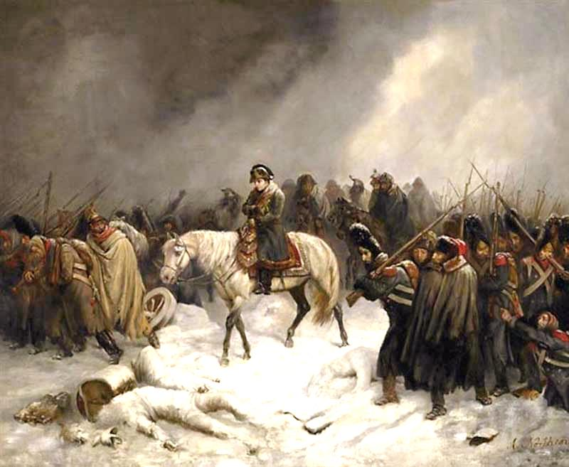
Суровая русская зима
Наполеон пробыл в Москве всего месяц. Наступила зима. У французской армии не было продовольствия, зимней одежды и Наполеон решил покинуть Москву. Он повёл свою армию по Смоленской дороге, где его ждал Кутузов со своей армией.

Slide 14
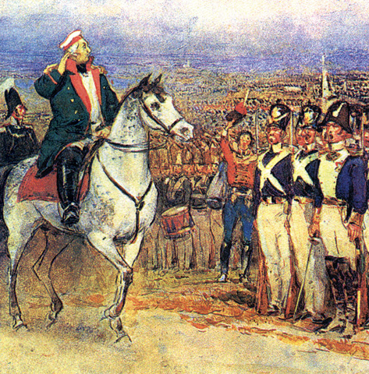
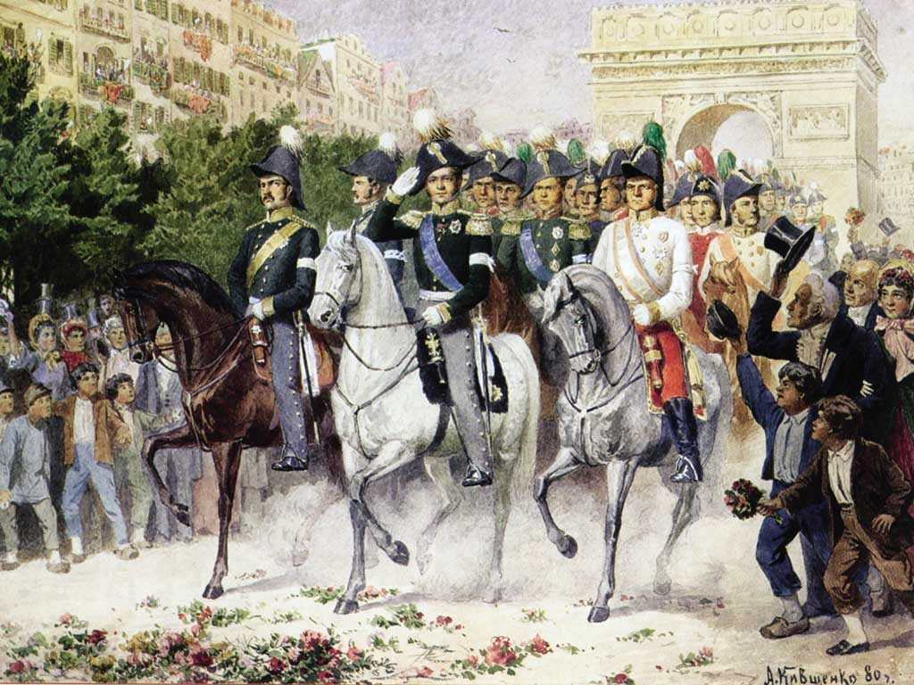
Победа русской армии
25 декабря 1812 года армия Наполеона была разбита доблестными русскими войсками. Наполеон бросил своё войско и бежал во Францию. Ему так и не удалось покорить Россию!

Slide 15
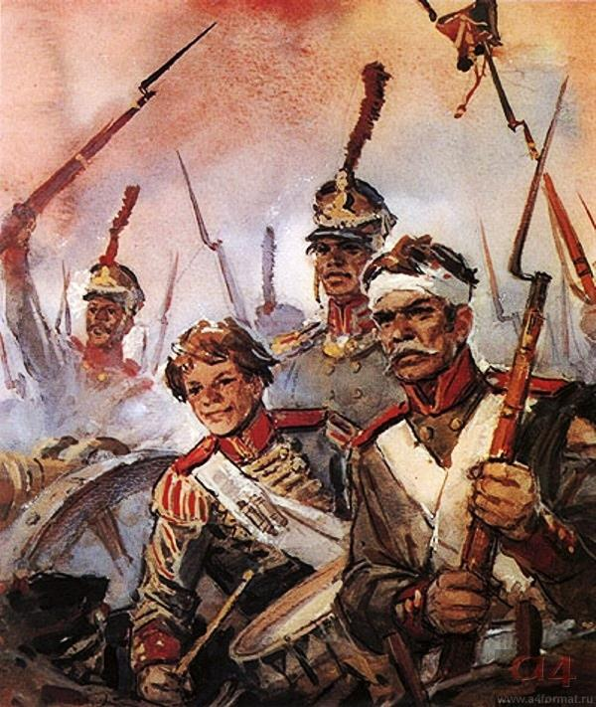
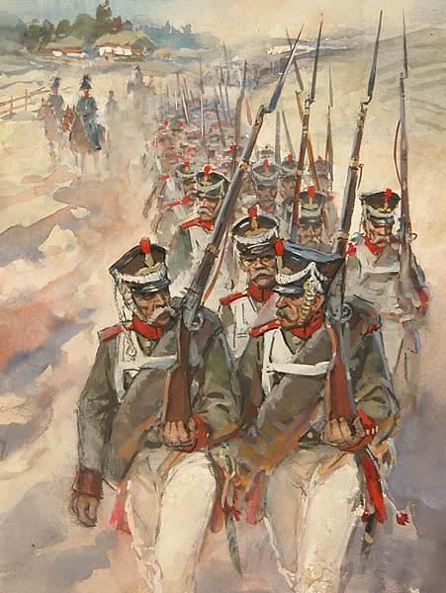
Физминутка Солдатушки браво ребятушки…

Slide 16
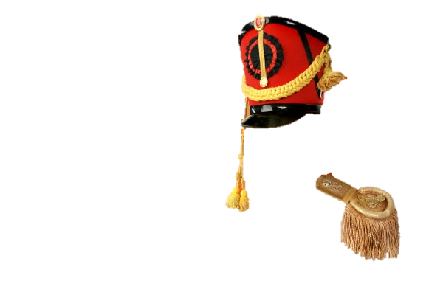
Герои войны
1812 года

Slide 17
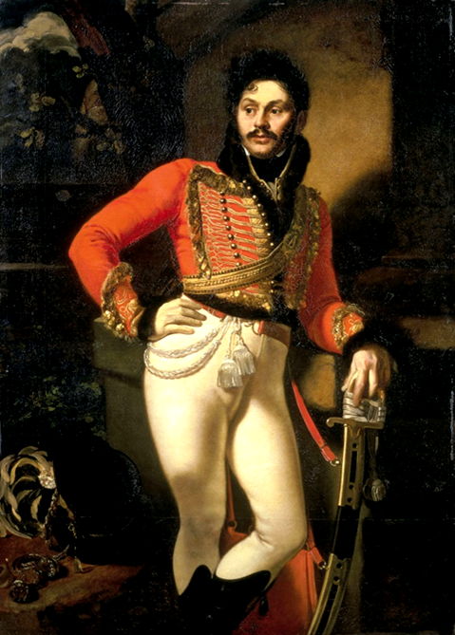
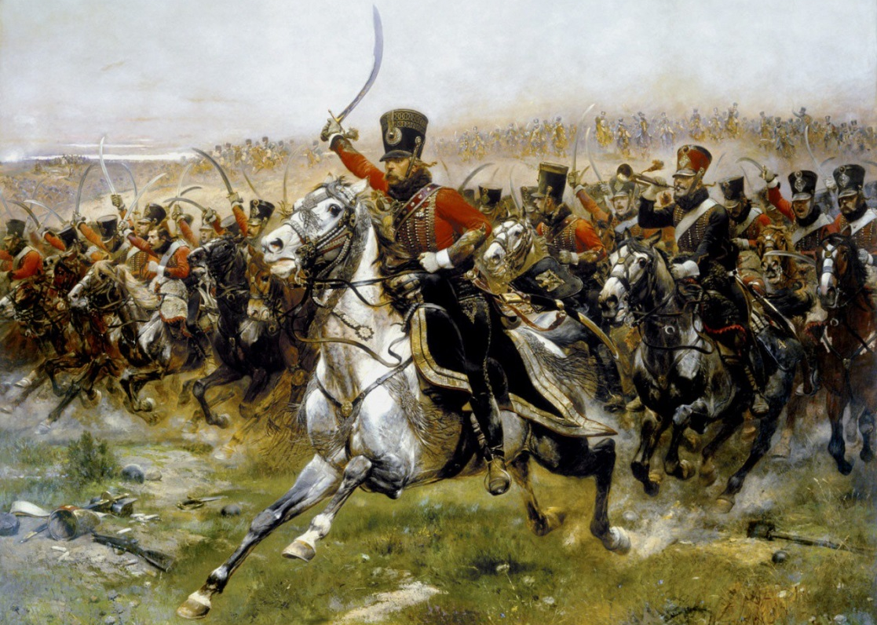
Денис Васильевич Давыдов
Храбрый гвардейский кавалерист, подполковник , командовал гусарским полком. Был инициатором партизанского движения. Успех партизанских действий превзошёл все ожидания. Партизаны громили обозы неприятеля, вступали в боевые схватки, брали пленных. Действия лихих гусар были внезапны и стремительны.
Гусар, поэт, писатель.

Slide 18
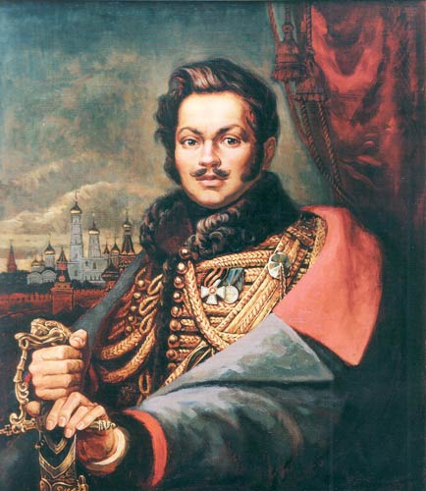
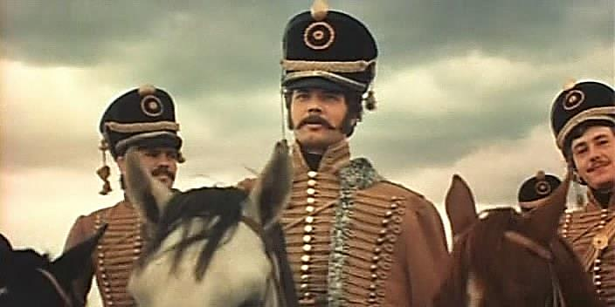
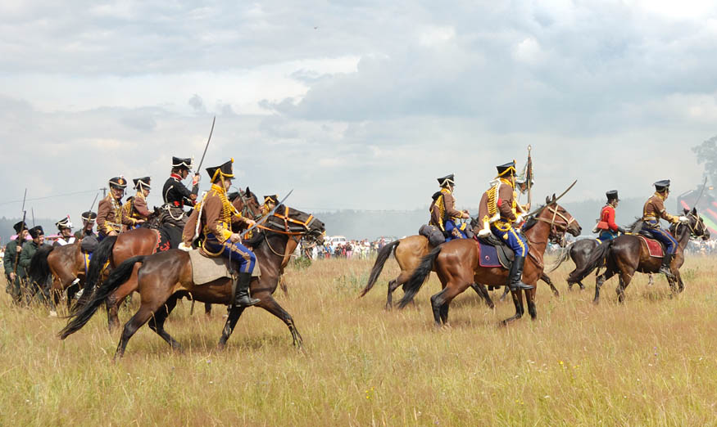
Художественный фильм «Эскадрон гусар летучих»
Посвящён герою отечественной войны 1812 года
Денису Давыдову

Slide 19
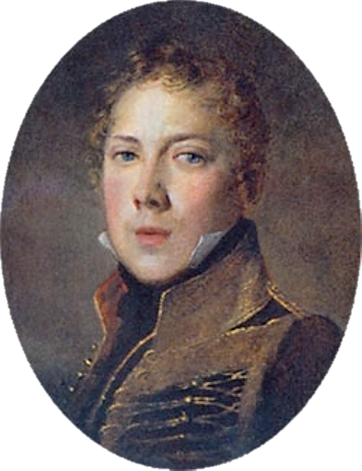
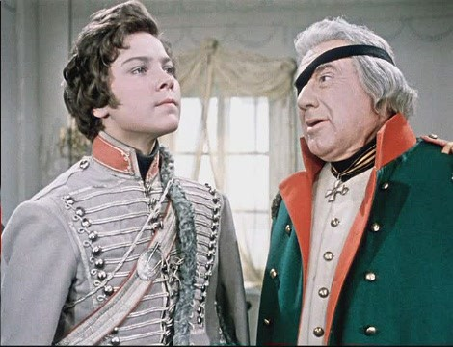
Надежда Дурова
Первая в России женщина офицер.
С детства она хорошо владела оружием. Когда началась война ей было 23 года. Переодевшись в мундир, она попала в армию, где служила сначала в казачьих, а затем в кавалерийских войсках. Надежда командовала полуэскадроном. Во время одного из боёв она спасла офицера. За свои подвиги она получила орден и чин поручика. Впоследствии служила ординарцем у М.И. Кутузова.
Послужила прообразом героини Шурочки Азаровой в фильме «Гусарская баллада».

Slide 20
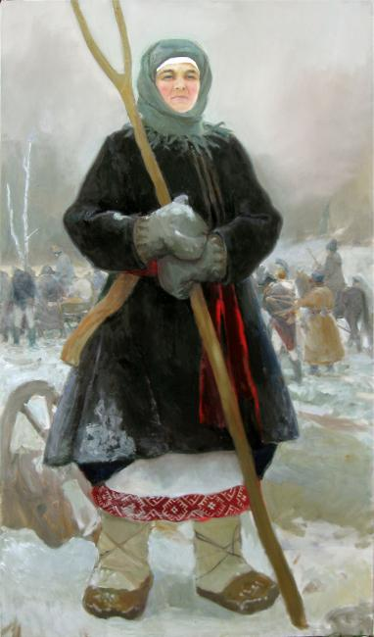
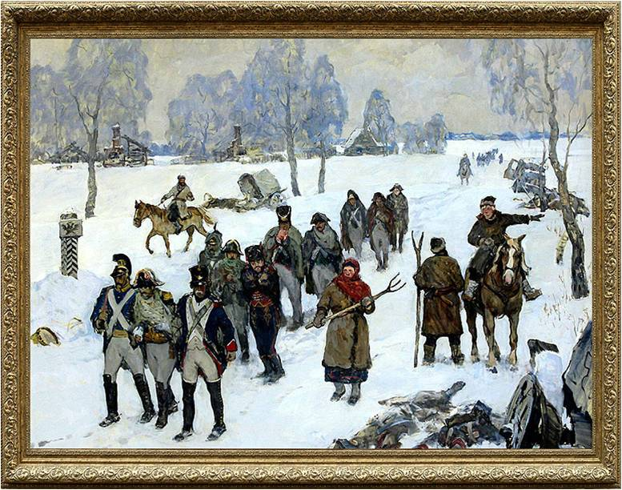
Василиса Кожина
Легендарная партизанка. Во время войны организовала партизанский отряд. Отряд Кожиной сковывал действия наполеоновских войск. Они нападали на небольшие группы противника, уничтожали военное имущество, брали в плен французских солдат. Партизанские действия были высоко оценены русским командованием.

Slide 22
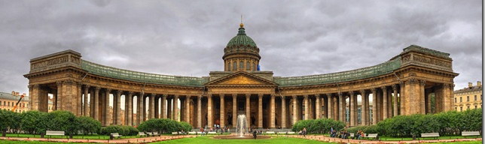
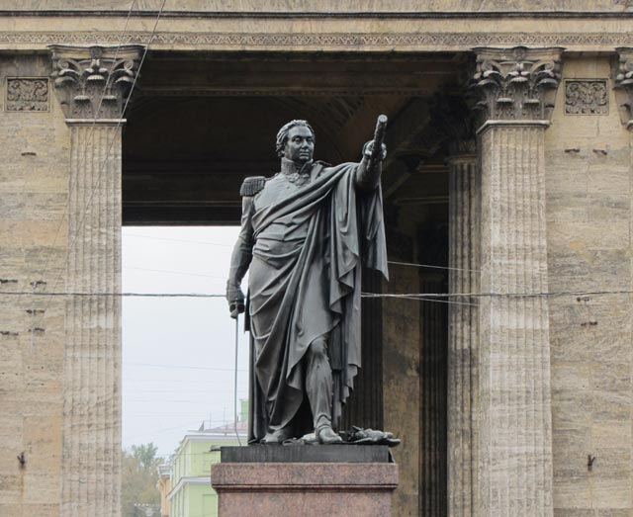
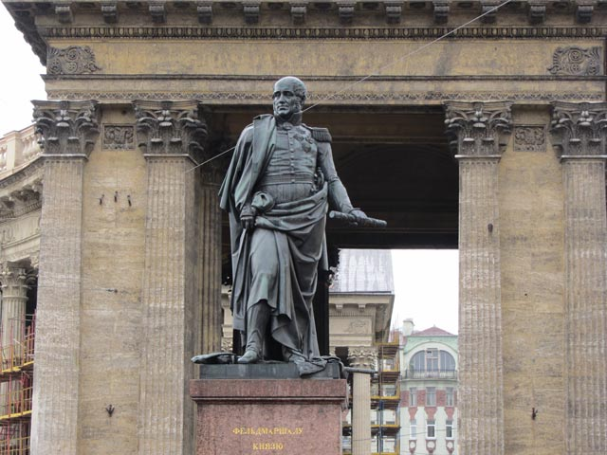
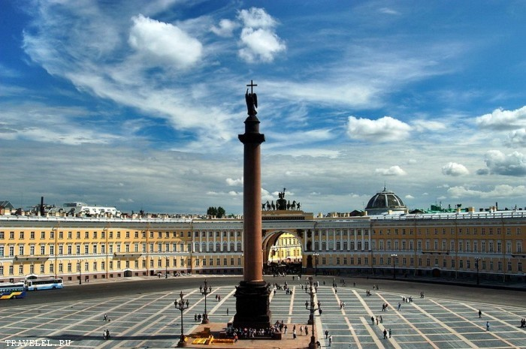
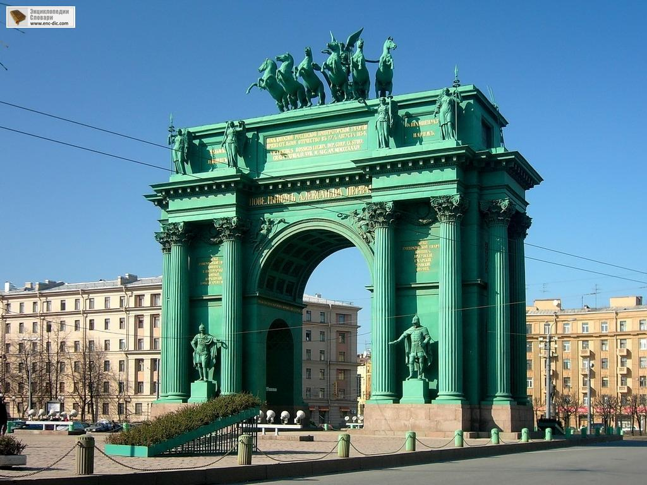
Память
Казанский собор
Санкт-Петербург
Александровская колонна
Нарвские триумфальные ворота

Slide 23
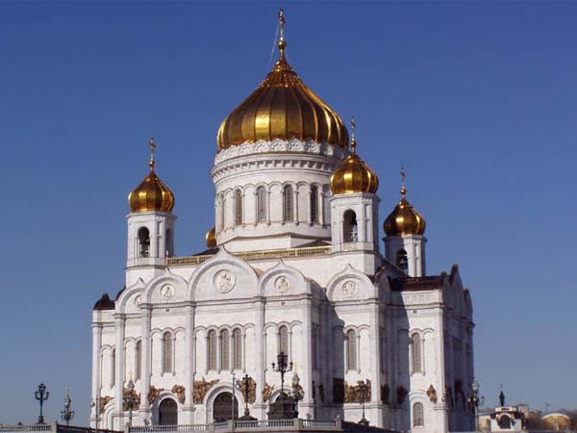
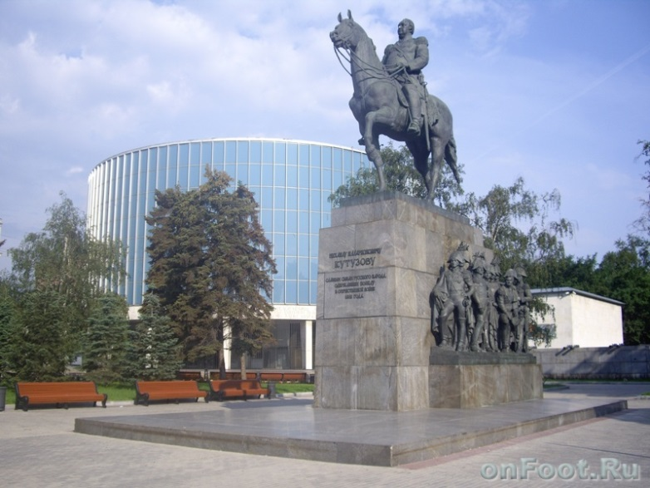
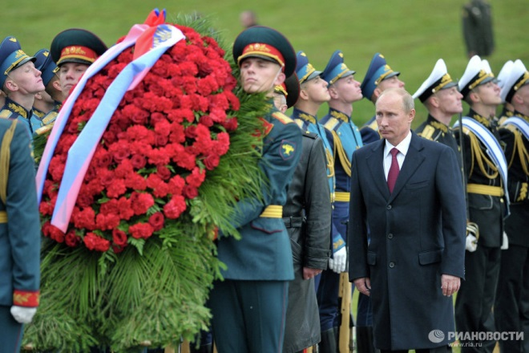
Московские триумфальные ворота
Москва
Храм Христа Спасителя
Бородинская панорама
Возложение венков на Бородинском поле

Slide 24
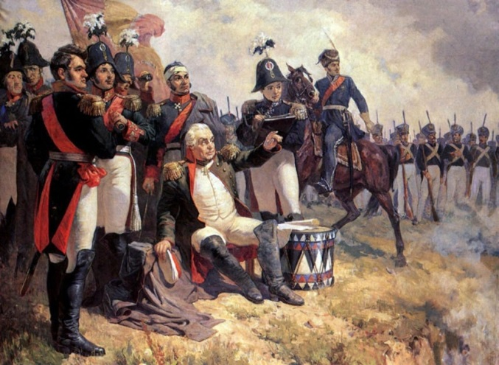
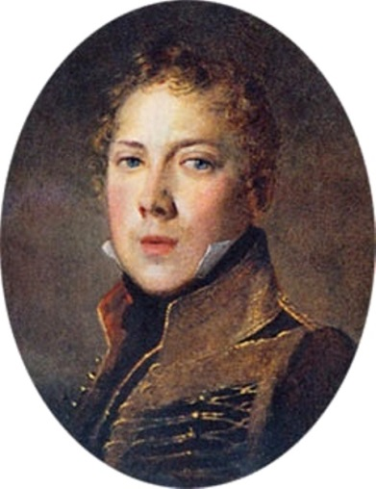
Кто командовал сражением при Бородино?
Поэт, лихой гусар в войне 1812 года,
возглавил партизанское движение.
М.И. Кутузов
Д. Давыдов
Первая женщина офицер.
Крестьянка, которая командовала партизанским отрядом.
Н. Дурова
В. Кожина

Slide 25
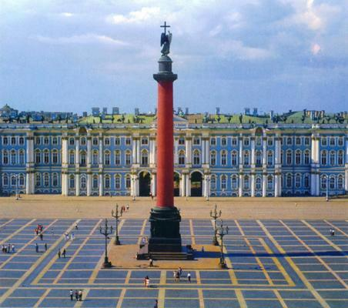
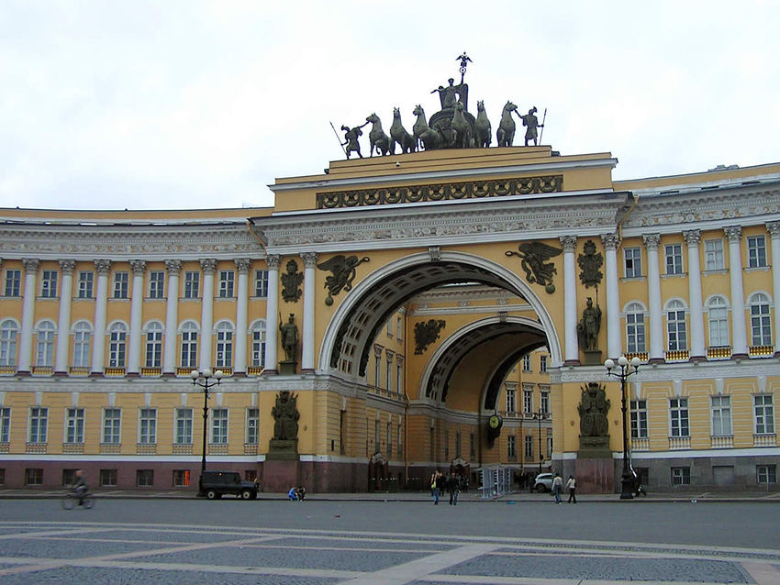
Какой памятник не находится в Санкт-Петербурге
1
2
Александровская колонна
Арка Главного штаба
3
4
Нарвские триумфальные ворота
Кремль

Slide 26
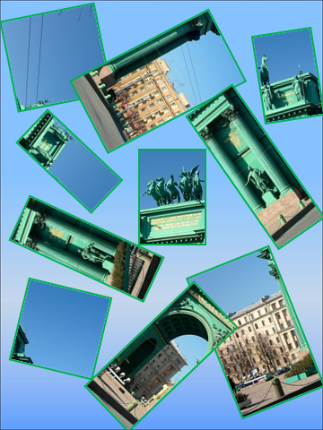
Соберите разрезные картинки

Slide 27
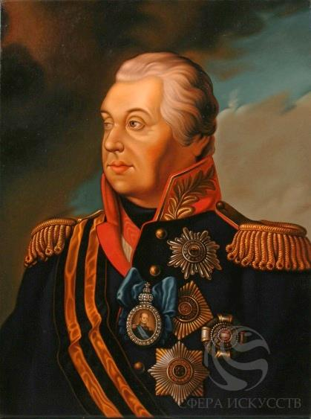
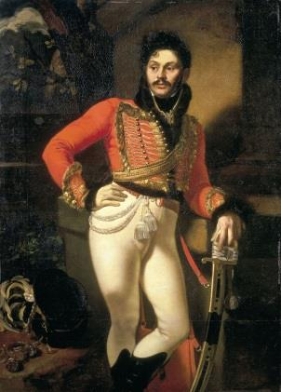
Назовите героев отечественной войны 1812 года
Кутузов М.И.
Давыдов Д.В.
Дурова Н.
Кожина В.

Slide 28
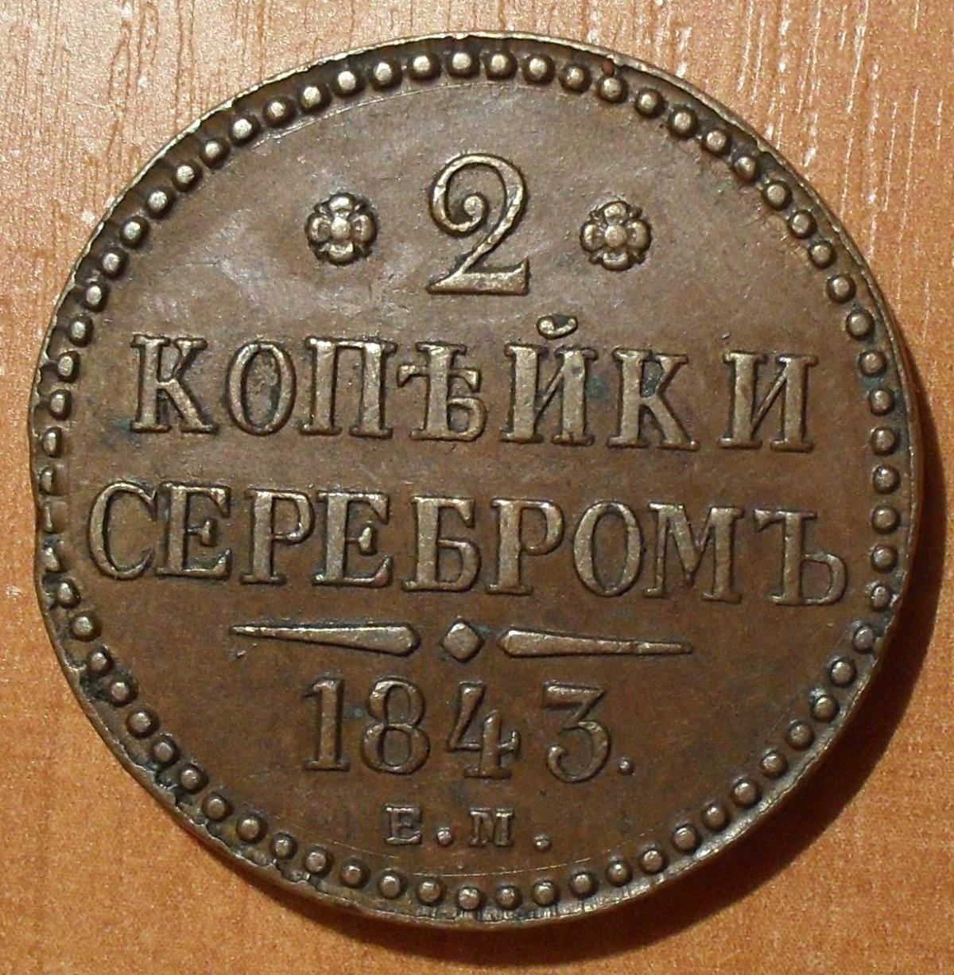
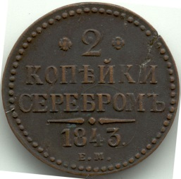
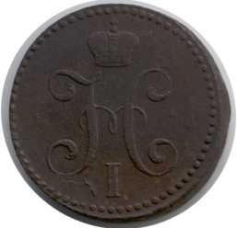
Неожиданная находка

Slide 29
СПАСИБО ЗА ВНИМАНИЕ

